Slide 2
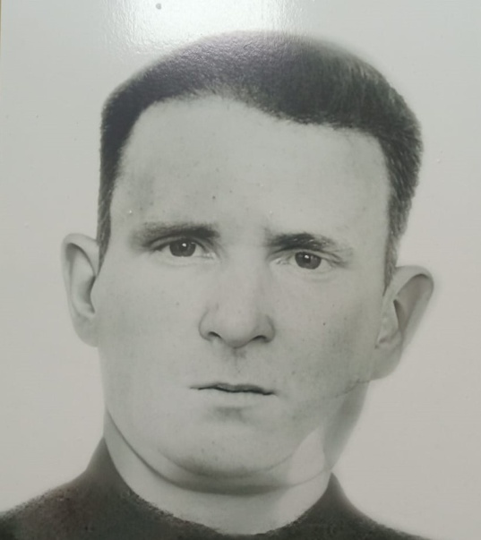
Кулаковский Иван Михайлович
1917-1978
Рядовой. В рядах красной Армии с 1938 года. Призывался Октябрьским РВК Калининской области. На фронте ВОВ с 1941 года. Имел три ранения. Находясь в 5546 пехотном полку 164 дивизии при форсировании реки Нарва первым из взвода переправился через реку, уничтожил вражеский танк и два немецких пулемета, чем обеспечил переправу и занятие плацдарма на правом берегу.
За этот подвиг был удостоен медали «За отвагу».
место
для фото
Дедушка Докутович Виктории Михайловны

Slide 3
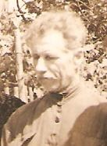
Кузнецов Николай Михайлович
19.11.1891-29.01.1989
Родился в 1899 году в д.Демидово Октябрьского района Калининской области. В июле 1941 году был призван из Октябрьского РВК Октябрьского района Калининской области. Служил 453 стрелковом полку 78 стрелковой дивизии, имел звание ефрейтор. Победу встретил в Австрии в г.Гольдсберг.
За время службы был награжден медалью «За боевые заслуги», Орденом Красной звезды, медалью «За победу над Германией в Великой Отечественной войне 1941-1945г.», медалью «За взятие Будапешта» и другие награды.
место
для фото
Прадед Кошкиной Татьяны Геннадьевны

Slide 4
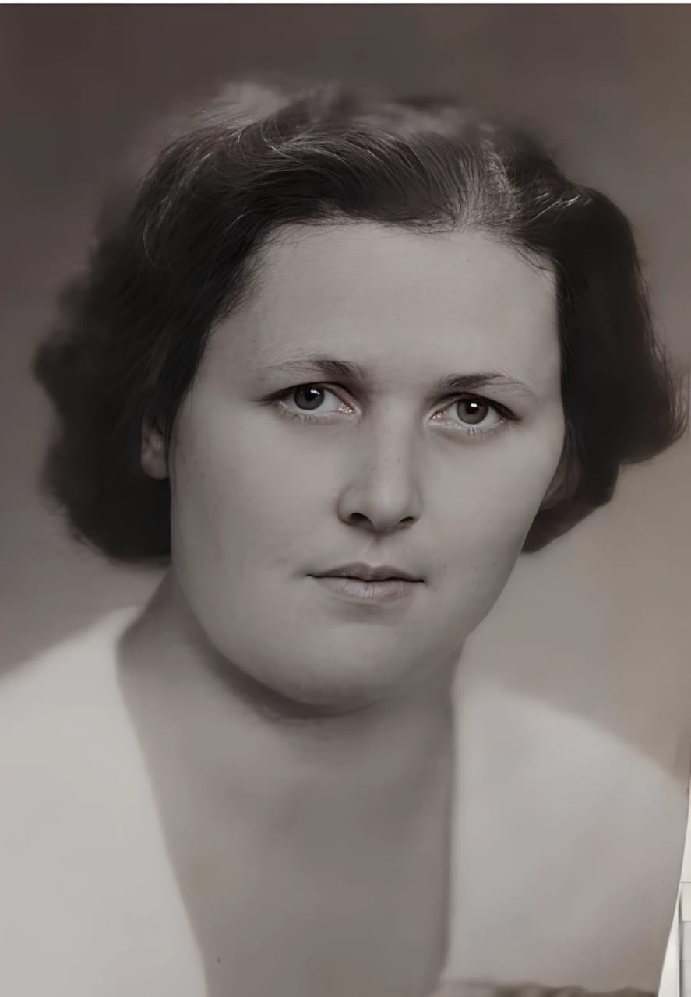
Пименова Мария Ивановна
10.03.1926-08.11.2019
Труженица тыла. Родилась в Калининской области Октябрьского района деревни Жерносеки.
Во время войны копала окопы под городом Западная Двина, деревни Пятиусово. Затем в Ильино работала в госпитале, где перевязывала раненых бойцов.
На войне потеряла мужа Пименова Петра Михайловича.
место
для фото
Тётя Годенчук Маргариты Николаевны

Slide 5
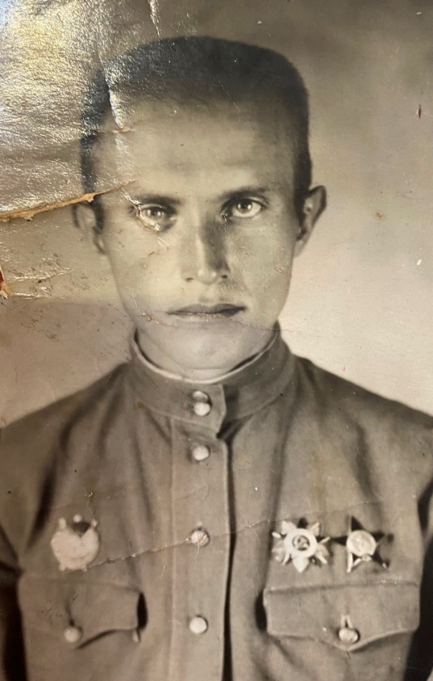
Старостенков Никита Тимофеевич
25.02.1922 – 25.12.1995
Родился в 1922 году в д. Русаново Ильинского района Смоленской области. Летчик 821 истребительного авиационного полка. Принимал участие в освобождении Белоруссии и Литвы, до 15.09. 1944 года произвел 60 успешных боевых вылетов, участвовал в 8 воздушных боях, в которых сбил 1самолет противника типа «ФВ-190».
Награжден орденами Отечественной войны I степени, Красной звезды, Красного Знамени, медалью «За победу над Германией в Великой Отечественной войне 1941–1945 гг.».
место
для фото
Дедушка Малышевой Натальи Николаевны

Slide 6
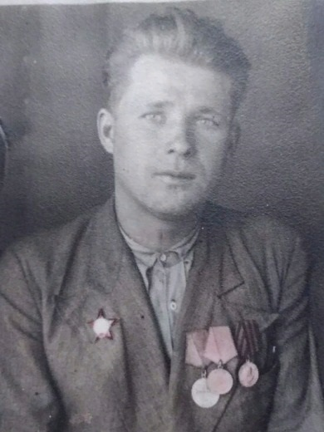
Карбушев Иван Иванович
1912-1947
Родился в 1912 г. Ульяновская обл., Барановский р-н, д. Самодур. Место службы: призван Владимирским РВК, Ивановская обл., Владимирский р-н, 285 сп 183 сд 1 УкрФ. Воинское звание - старшина ; ст. сержант , воинская часть 285 стрелковый полк 183 стрелковой дивизии. Награжден: орденом Красной Звезды – 10 августа 1944 года во время боев за высоту 411,0, медалью «За отвагу»- 21 мая 1944 года – согласно архивным документам в бою за населенный пункт Катюжинцы, заменив выбывшего из строя командира взвода, поднял взвод в атаку, и в числе первых ворвался во вражеские траншеи противника, забросал их гранатами. Лично в этом бою убил пять немецких солдат, медалью «За боевые заслуги» - за то, что во время наступления полка с 8.9.1944 года всегда и своевременно доставлял боеприпасы в роты, ведущие бой, и за сбор трофейного и отечественного вооружения на поле боя, и проявленные при этом умения и самоотверженность.
место
для фото
Дедушка Павловой Анастасии Николаевны

Slide 7
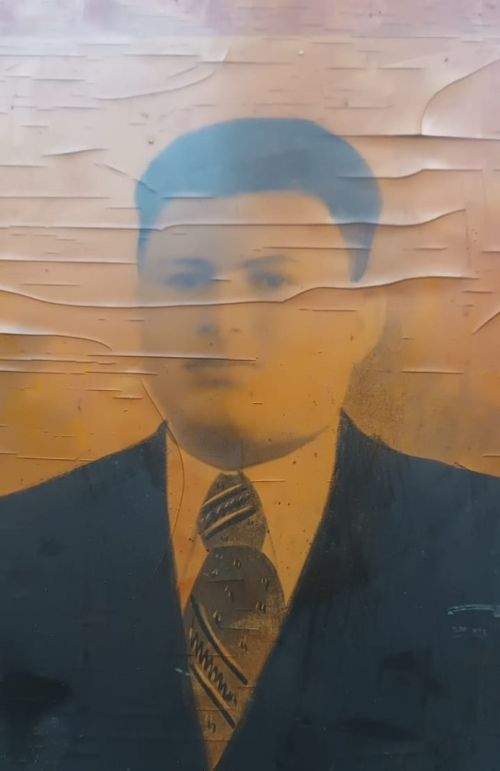
Григорьев Михаил Иванович
1912-17.03.1943
Родился в1922 году в Смоленской области Ильинского района, деревни Винокурово, Хилинского с/с. Был призван 14 февраля 1942 года.
Погиб в 1943 году.
Имеет награды: медали «За боевые заслуги», «За отвагу».
место
для фото
Дедушка Паланчук Ольги Николаевны

Slide 8
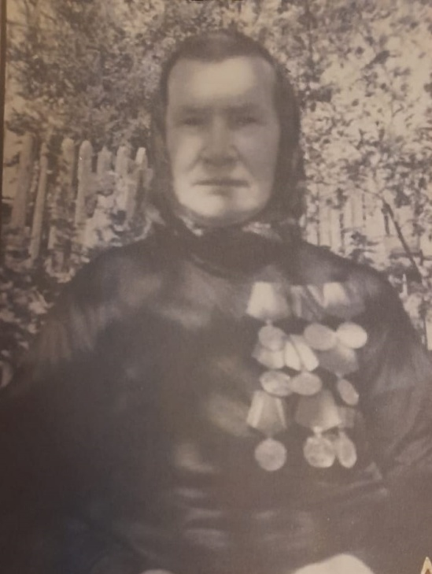
1924-2012
Акимова Александра Акимовна
Родилась в 1924 году в Оленинском районе деревни Мотькино. Ушла на войну в 19 лет. Была рядовым и закончила воевать в Берлине. Награждена медалями и орденом «Отечественной войны 2 степени».
место
для фото
Тётя Кривченко Любови Владимировны

Slide 9
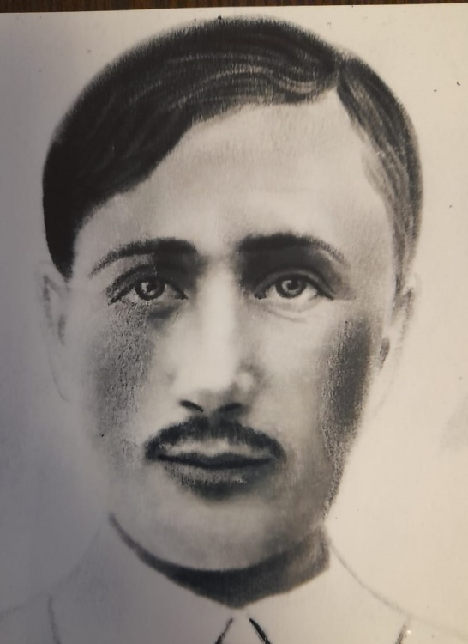
Моисеев Аким Моисеевич
1899-1943
Родился в 1899 году в Нелидовском районе деревня Захарино. Призвали на войну в 1943 году. Из архивной справки - был ездовым , рядовым. Пропал без вести.
место
для фото
Дедушка Кривченко Любови Владимировны

Slide 10
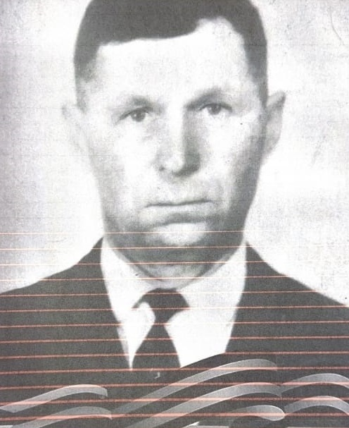
Морозов Иван Федорович
1913-1988
Родился в Калининской области Западнодвинского района в 1913 году. Воевал с 1941 по 1944 года. Получил тяжёлое ранение под Новгородом в 1944 году.
Награжден орденом «Отечественной войны 2 степени», медалью «За отвагу», медалью «За победу над Германией».
место
для фото
Дядя Кривченко Любови Владимировны

Slide 11
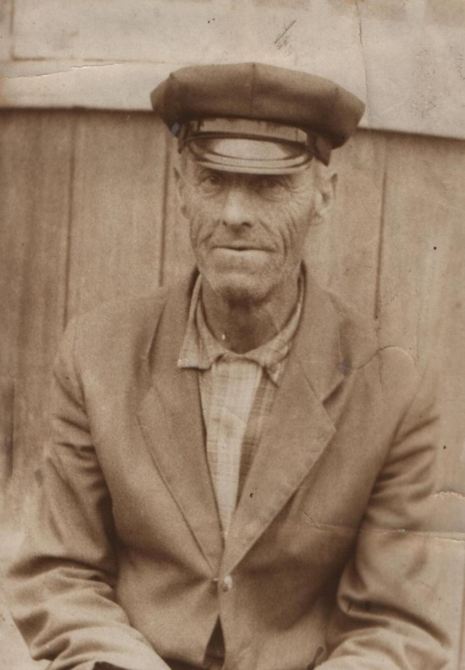
Сивцов Пётр Романович
1913-1987
Родился в 1913 году в д. Синец Барбаровского с/с. С июня 1941 по январь 1943 воевал в 160 стрелковом полку, прошёл боевой путь от Смоленска до Ленинграда, был миномётчиком. В январе 1943 года был тяжело ранен и его отправили в эвакуационный госпиталь № 2830, где он находился на лечении. В августе 1943 года был уволен в запас по ранению.
За храбрость, стойкость и мужество, проявленные в борьбе с немецко - фашисткими захватчиками был награждён орденом Отечественной войны II степени.
место
для фото
Дедушка Ирины Павловны Лучковой

Slide 12
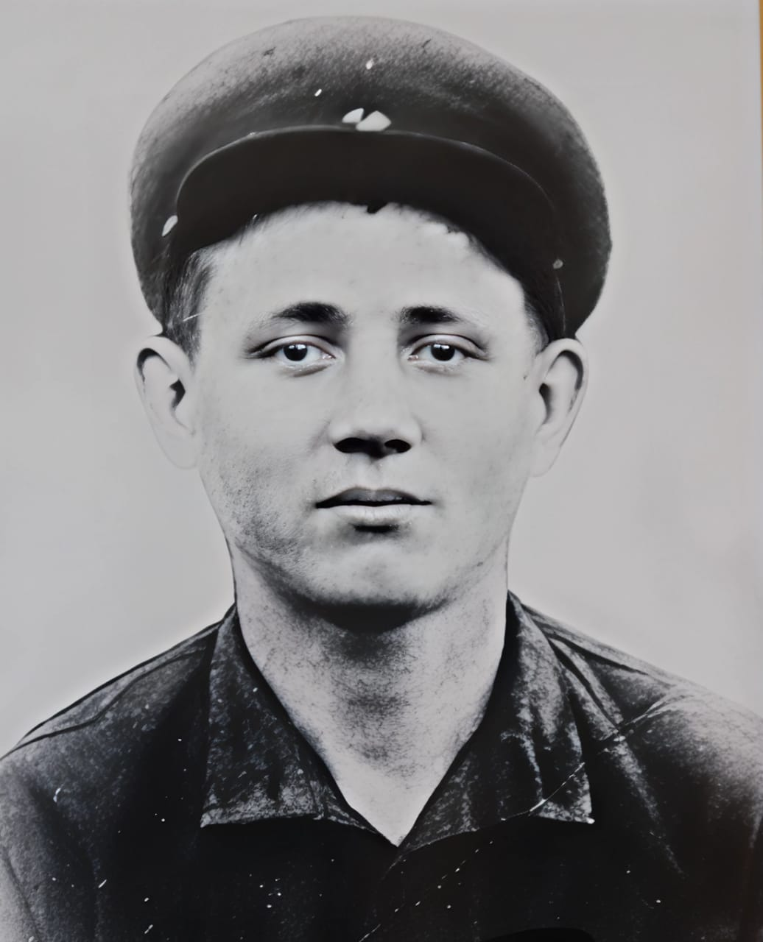
Князев Николай Иванович
02.1923-28.12.1987
Родился в Калининской области Октябрьского района, деревни Жерносеки. Весной 1942 года был призван на войну. Воевал в Вележе. Проходил обучение на младшего лейтенанта в дер. Белица Западнодвинского района. После обучения был отправлен в г. Великие Луки Псковской области, где в то время проходили ожесточенные бои. Погиб 28 декабря 1942 года. Похоронен в дер. Борщанка Великолукского района Псковской области.
место
для фото
Дядя Годенчук Маргариты Николаевны

Slide 13
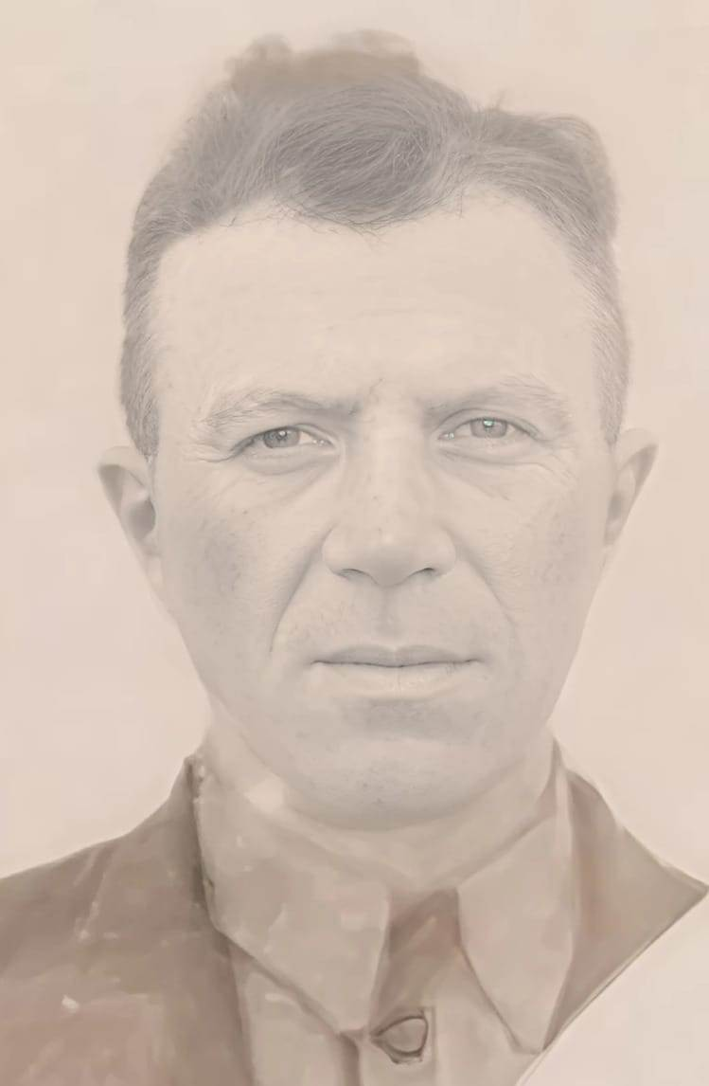
Голиков Николай Матвеевич
1911 – 04.07.1992
Родился в деревни Морозово Октябрьского района Великолукской области. Был призван в июне 1941 года Октябрьским РВК. Участвовал в боях с июня 1941 года в Северо-Западном и Калининском фронтах. С января 1943 года – Воронежском – Степном фронтах, с ноября 1943 года – на первом Украинском фронте. 25 апреля 1944 года в должности командира отделения связи управления 1 – дивизиона 623 Артиллерийского полка, 183 стрелковой Харьковской Краснознамённой дивизии представлен к ордену славы 3 степени. После получения ранения 8 августа 1945 года вернулся на фронт. Во время боёв за город Львов за храбрость и стойкость представлен к ордену Славы 2 степени. 21 октября 1944 года приказом № 99 награжден орденом Отечественной войны 2 степени.
место
для фото
Отец Бурлаку Любовь Николаевны

